Slide 1
LİSANSÜSTÜ EĞİTİM ENSTİTÜSÜ Tez İzleme, Tez Öneri, Tez Savunma Toplantıları Bilgilendirme Dosyası
KBU Jüri Üyesi Bilgilendirme Dosyası

Slide 2
https://teams.microsoft.com/downloads

Slide 3
Teams Üzerinden LEE Toplantısına Katılma
Microsoft Teams uygulamasının indirip kullanılmasını tavsiye ediyoruz.
Eğer bilgisayarınızda herhangi bir sebepten ötürü uygulamayı yükleyemez ya da açamazsanız güncel web tarayıcıları ile https://teams.microsoft.com adresinden giriş yapabilirsiniz.

Slide 4
Microsoft Teams Uygulamasında Oturum Açmak
Oturum
Açmak için
Oturum açma adresi kutucuğuna @karabuk.edu.tr uzantılı kurumsal eposta adresinizi uzantısı ile birlikte yazıp
Oturum Aç butonuna basmalısınız.

Slide 5
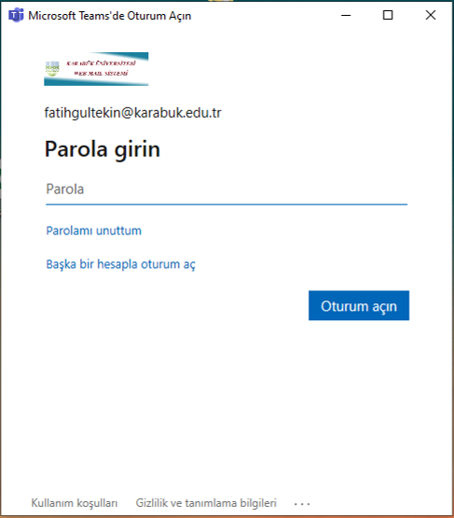
Microsoft Teams Uygulamasında Oturum Açmak
Yazdığınız kurumsal eposta adresinizin parolasını yazarak butonuna basınız.
Oturum açın

Slide 6
Microsoft Teams’de Bölüm (Ekip) Seçimi
Teams uygulaması açıldıktan sonra sol tarafta yer alan Ekipler menüsü seçilir
Sağ tarafta yer alan ilgili jüri içerisine girilir. (Sonraki slaytta gösterilmektedir)
Bir çok jüriye üye veya danışman olarak atanmış olabilirsiniz.
İlgili öğrencinin ekibini (jürisini) dikkatli bir şekilde seçip girmelisiniz.

Slide 7
Microsoft Teams’de Bölüm (Ekip) Seçimi
Teams uygulaması açıldıktan sonra sol tarafta yer alan Ekipler menüsü seçilir sağ tarafta ilgili bölüm içerisine girilir.
1
1
2
2

Slide 8
Microsoft Teams’de Ekip (Toplantı) Girişi
Teams uygulaması açıldıktan ve ekibe girildikten sonra
mor renk ile ifade edilen bölüme
toplantı vaktinden 5 dakika önce girilmelidir.

Slide 9
Microsoft Teams’de Ekip (Toplantı) Katılımı
Sol üstte yer alan Katıl butonuna basmalısınız.

Slide 10
Microsoft Teams’de Ekip (Toplantı) Girişi
Açılan yeni pencerede
Şimdi katıl
butonuna basarak toplantıyı başlatabilirsiniz.

Slide 11
Toplantının Jüri Üyelerince Değerlendirilmesi
Bugün 15 Haziran 2020 Pazartesi Saat : 15:00 Karabük Üniversitesi Lisansüstü Eğitim Enstitüsü Bilgisayar Mühendisliği Anabilim Dalı Doktora öğrencisi Muhammet Çakmak’ın sınavında başarılı / başarısız buldum.)

Slide 12
Toplantının Bitirilmesi
Toplantı, kaydın durdurulması ile bitecektir.
Telefonu kapat
butonuna basarak çıkış yapabilirsiniz.

Slide 13
TEŞEKKÜRLER

